Slide 1

SOP-T1-SF1 e SOP-T1-SF2 Evolução e organização dos sistemas de ficheiros; Caraterísticas e algoritmos de funcionamento.
Sistemas Operativos
Tópicos Essenciais
Francisco Pereira/DE-ECT-UTAD
Conhecimentos necessários: Processos, Gestão de Memória
Notes:
Apresentação Interactiva

Slide 2
ALINHAMENTO
SOP-T1-SF1:
Noções de ficheiro e diretoria, características essenciais;
Primitivas;
Estrutura e organização interna;
Alocação.
SOP-T1-SF2:
FAT – File Alocation Table;
I-NODE;
Hierarquia e caminho (Path);
Entradas para um ficheiro ou diretoria;
Eficiência e taxa de transferência;
Gestão de espaço livre, backups e quotas;
Optimizações.

Slide 3


SOP-T1-SF1 NOÇÃO DE FICHEIRO E DIRECTORIA
Ficheiro ou arquivo:
Elemento capaz de armazenar um conjuntos de dados com uma ordem determinada. O ficheiro pode conter dados no formato texto (e.g. XML ou ASCII) ou binário (e.g MP3, imagens ou videos).
Directoria ou pasta:
Elemento capaz de armazenar ficheiros e outras directorias, criando uma hierarquia.
/

Slide 4
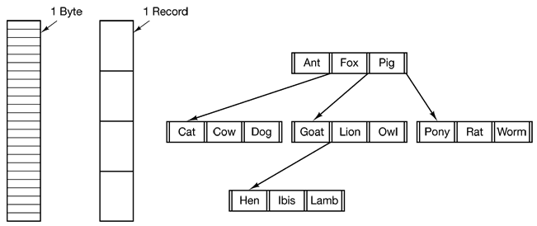
SOP-T1-SF1 CARATERÍSTICAS DE FICHEIROS E DIRECTORIAS
Ficheiros:
Providenciar um nome;
Definir uma estrutura ou organização;
Modo de acesso ao dispositivo;
Modo de acesso aos dados;
Estrutura interna (tipos de ficheiro);
Permissões e atributos.
Directorias:
Capacidade;
Organização;
Estrutura.
Nota: Imagens obtidas ou derivadas de Tanenbaum - Modern Operating Systems 2nd Edition - Prentice Hall.

Slide 5
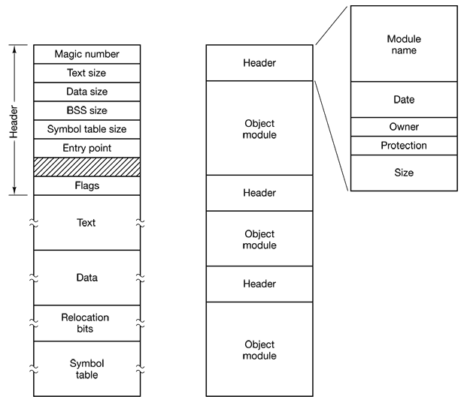
SOP-T1-SF1 ESTRUTURA INTERNA
Nota: Imagens obtidas ou derivadas de Tanenbaum - Modern Operating Systems 2nd Edition - Prentice Hall.

Slide 6
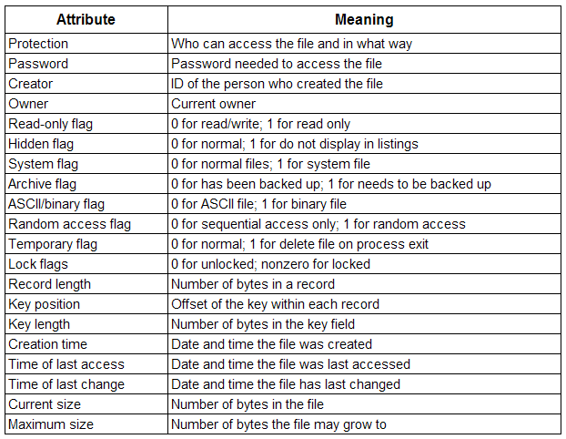
SOP-T1-SF1 CARATERÍSTICAS DE FICHEIROS E DIRECTORIAS
Nota: Imagens obtidas ou derivadas de Tanenbaum - Modern Operating Systems 2nd Edition - Prentice Hall.

Slide 7
SOP-T1-SF1 PRIMITIVAS PARA FICHEIROS
Primitivas associadas aos ficheiros:
Criar – Definir no sistema de ficheiros local e espaço para armazenar dados e meta-informação para um novo ficheiro. Em linguagem C esta primitiva é efectuada pelas funções create(), open() e fopen();
Apagar – Remover do sistema de ficheiros os dados dod ficheiro e respectiva meta-informação. Em C é possível utilizar a função unlink();
Abrir – Indicar que o ficheiro vai ser utilizado, incluido o modo de acesso. Em C esta pode ser realizada com create(), open() e fopen();
Fechar – O ficheiro deixa de ser utilizado. Mais nenhuma operação de escrita ou leitura é aceite por parte do sistema sobre o referido ficheiro. Esta primitiva é efectuada pelas funções close() e fclose();
Ler – Copiar dados contidos no ficheiro para a memória do processo que efectua esta operação. Em C esta primitiva pode ser efectuada pelas funções fgetchar(), read() e outras;
Escrever – Copiar dados contidos na memória do processo para a zona de dados do ficheiro. Em C pode ser efectuada pelas funções fputc(), write() e outras;

Slide 8
SOP-T1-SF1 PRIMITIVAS PARA FICHEIROS
Primitivas associadas aos ficheiros (continuação):
Append (acrescentar ao fim) – Dados colocados no ficheiro serão colocados no final do mesmo. Em C utilizar os parametros correctos na funções de abertura do ficheiro;
Procurar (deslocar) – Alterar o apontado dentro do ficheiro para a zona onde se pretende ler ou escrever nas chamdas seguintes. Em C podem ser utilizadas as funções seek() e lseek();
Obter atributos – Obter a meta-infomação relativa aos atribuitos do ficheiro;
Definir atributos – Alterar a meta-informação relativa aos atribuitos do ficheiro;
Mudar o nome – Alterar o nome atribuido ao ficheiro no sistema de ficheiros.

Slide 9
SOP-T1-SF1 PRIMITIVAS PARA DIRECTORIAS
Primitivas associadas às directorias:
Criar – Criar estrutura minima para a directoria no sistema de ficheiros. Pode criar ligações na hierarquida do sistema de ficheios, como por exemplo as entradas para a prórpia directoria “.” e directoria anterior “..”. Em shell´é possível utilizar o comando mkdir;
Apagar – Remover dados e ligações da directoria no sistema de ficheiros. Se por algum motivo anormal a directoria fôr removida sem remover os seus ficheiros e subdirectorias, estes passam a ser orfãos e serão colocados num local próprio (e.g. directoria “lost+found” na raiz em linux);
Abrir Directoria – Primitiva normalmente transparente ao utilizador e seus programas;
Fechar Directoria – Primitiva normalmente transparente ao utilizador e seus programas;
Ler Directoria – Ler as entradas da directoria. Em shell o comando ls faz esta operação para apresentar conteúdo da directoria;
Renomear – Primitiva semelhante à primitiva para ficheiros. Num shell é possível utilizar o comando mv;

Slide 10
SOP-T1-SF1 PRIMITIVAS PARA DIRECTORIAS
Primitivas associadas às directorias (continuação):
Ligar – Primitiva associada a um sistema de ficheiros e uma directoria. Por defeito um sistema de ficheiros é ligado a uma directoria (e.g. raiz em Unix ou drive em Windows);
Desligar – Primitiva que remove a ligação entre um sistema de ficheiros e uma directoria (e.g. ejectar um DVD ou pen).

Slide 11
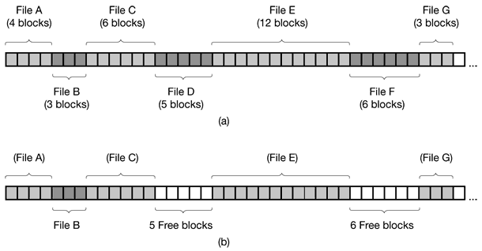
SOP-T1-SF1 ALOCAÇÃO CONTINUA
Alocação por blocos
1
2
3
4
5
6
7
8
9
Nota: Imagens obtidas ou derivadas de Tanenbaum - Modern Operating Systems 2nd Edition - Prentice Hall.

Slide 12
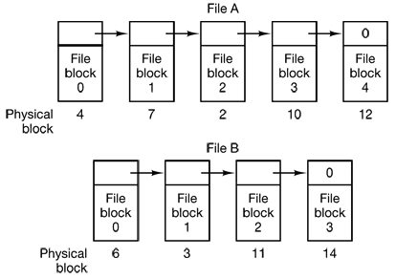
SOP-T1-SF1 ALOCAÇÃO COM LISTA LIGADA
Nota: Imagens obtidas ou derivadas de Tanenbaum - Modern Operating Systems 2nd Edition - Prentice Hall.

Slide 13
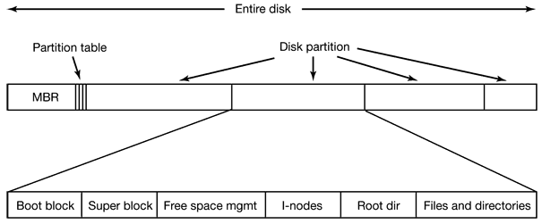
SOP-T1-SF2 FAT
0
1
2
10
3
11
4
7
<- Ficheiro A =
4
7
2
10
12
5
6
3
<- Ficheiro B =
6
3
11
14
7
2
8
9
10
12
11
14
12
-1
13
14
-1
15
Nota: Imagens obtidas ou derivadas de Tanenbaum - Modern Operating Systems 2nd Edition - Prentice Hall.

Slide 14
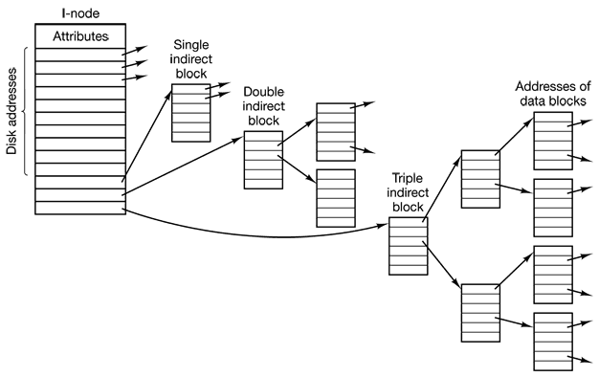
SOP-T1-SF2 ORGANIZAÇÃO EM UNIX (I-NODE)
Nota: Imagens obtidas ou derivadas de Tanenbaum - Modern Operating Systems 2nd Edition - Prentice Hall.

Slide 15
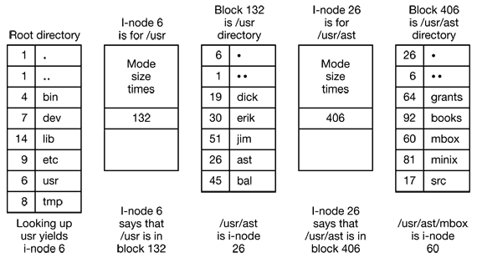
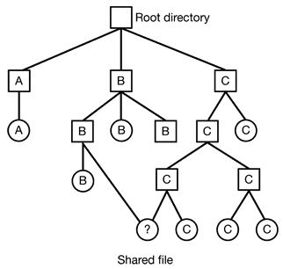
SOP-T1-SF2 ORGANIZAÇÃO EM UNIX (I-NODE)
Nota: Imagens obtidas ou derivadas de Tanenbaum - Modern Operating Systems 2nd Edition - Prentice Hall.

Slide 16

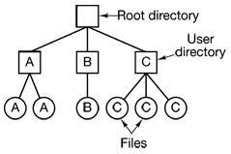
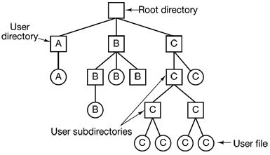
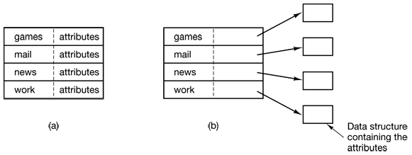
SOP-T1-SF2 HIERARQUIA
Nota: Imagens obtidas ou derivadas de Tanenbaum - Modern Operating Systems 2nd Edition - Prentice Hall.

Slide 17
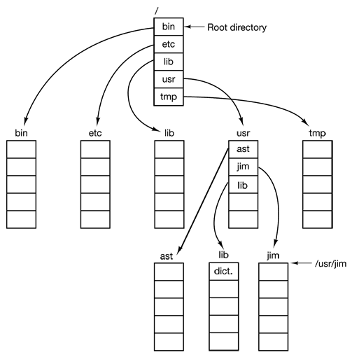
SOP-T1-SF2 CAMINHO (PATH)
Nota: Imagens obtidas ou derivadas de Tanenbaum - Modern Operating Systems 2nd Edition - Prentice Hall.

Slide 18
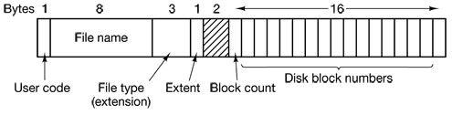
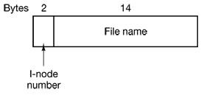
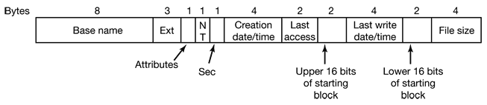
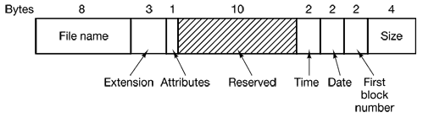
SOP-T1-SF2 REPRESENTAÇÃO/ENTRADA DE UM FICHEIRO
CP/M
UNIX
MD-DOS
Nota: Imagens obtidas ou derivadas de Tanenbaum - Modern Operating Systems 2nd Edition - Prentice Hall.

Slide 19
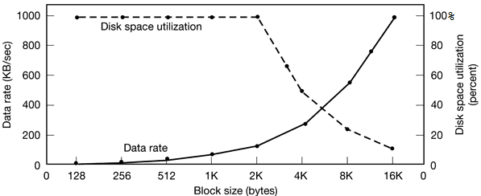
SOP-T1-SF2 EFICIÊNCIA VS. TAXA DE TRANSFERÊNCIA
Supondo uma dimensão média de 2 kByte para os ficheiros. Dimensão dos blocos de 128, 256, 512, 1024, 2048, 4096, 8192 e 16384 Bytes.
Atenção: A escala vertical foi corrigida, dado que na fonte (o livro) os 100% foram substituídos por 1000 erradamente.
Nota: Imagens obtidas ou derivadas de Tanenbaum - Modern Operating Systems 2nd Edition - Prentice Hall.

Slide 20
SOP-T1-SF2 GESTÃO DO ESPAÇO LIVRE
Espaço livre:
BitMap – Utilizar um mapa de bits para indicar que blocos estão livres;
Lista Ligada – Mapear o espaço livre como de um ficheiro se trata-se.

Slide 21
SOP-T1-SF2 BACKUPS
Política de protecção dos dados;
Utilização de software do sistema para efectuar backups noutros dispositivos amovíveis:
Tapes;
Discos externos ou na rede;
CDs ou DVDs.
Backup em tempo real:
Sistema RAID, locais ou em rede;
Sistema de ficheiros distribuídos com replicação, locais ou em rede.
Múltiplas versões dos ficheiros:
Com software de versionamento;
Suporte para múltiplas versões no próprio sistema de ficheiros^{*)}.

Slide 22
SOP-T1-SF2 QUOTAS
Existe uma estrutura (matriz de estruturas) que controla quantos blocos/ficheiros são utilizados/máximos por cada utilizador;
Blocos:
Soft Limit (quota) – Blocos máximos utilizáveis em qualquer momento. Normalmente blocos de 1kByte;
Hard Limit (limit) – Valor máximo absoluto possível;
Utilizados (blocks) – Utilização actual.
Ficheiros:
Soft Limit (quota) – Número de ficheiros e directorias máximo utilizáveis em qualquer momento;
Hard Limit (limit) – Número máximo absoluto possível;
Número de ficheiros actuais (files) – Número total de ficheiros e directorias actualmente utilizados.
Grace: Período de “graça” onde é possível colocar novos items até ao limite máximo (hard imit). Após este período o utilizador apenas pode remover ficheiros e directorias até atingir o soft limit. Depois deste ser atingido tudo volta ao funcionamento normal.

Slide 23
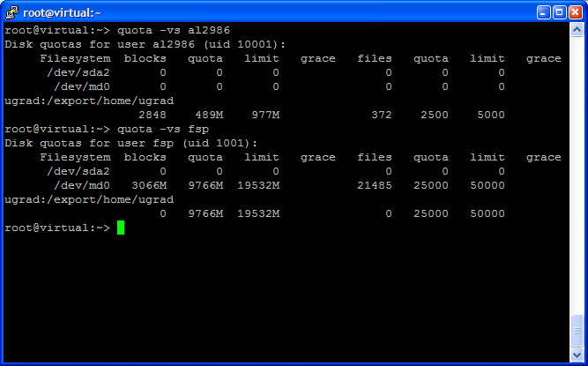
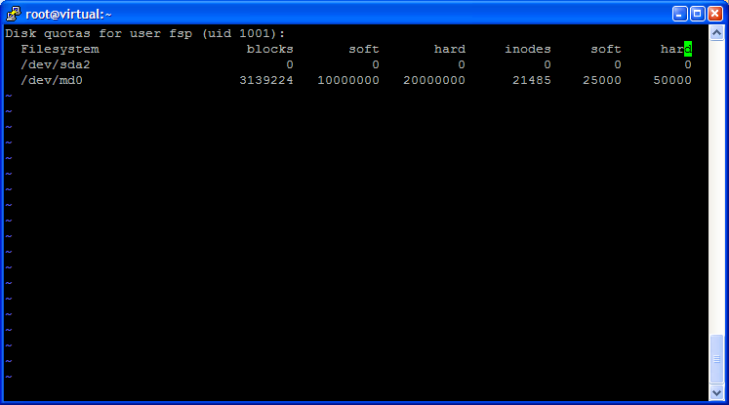
SOP-T1-SF2 QUOTAS UNIX

Slide 24
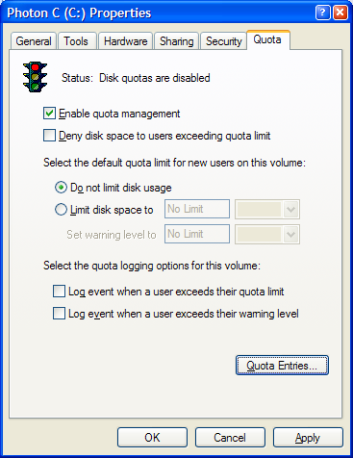
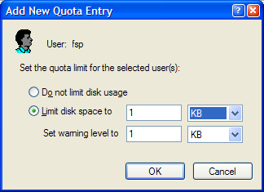
SOP-T1-SF2 QUOTAS WINDOWS

Slide 25
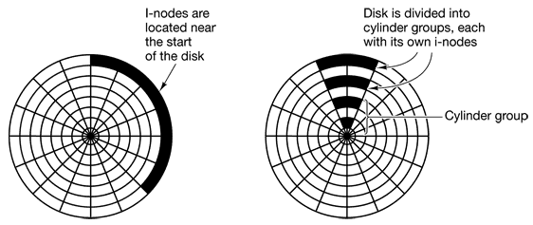
SOP-T1-SF2 OPTIMIZAÇÕES
Utilização de Cache (write-trough ou write-back);
Alocação consecutiva de blocos;
Desfragmentação;
Dispersão das tabelas pelo disco (i-nodes);
Read ahead;
Utilização de blocos de 2Kb a 4Kb.
Nota: Imagens obtidas ou derivadas de Tanenbaum - Modern Operating Systems 2nd Edition - Prentice Hall.

Slide 26
SOP-T1-SF2 OUTROS ASPECTOS
Encriptação de ficheiros individuais ou do dispositivo que contém o sistema de ficheiros;
Journaling^{*)}.

Slide 27
TESTE TEÓRICO ONLINE
Questionário online em:
http://moodle.utad.pt/
UC: Sistemas Operativos
Password Geral: so2223
Não conta para nota final.
2 conjuntos (noções e implementação) de 3 questões (em 5 possíveis);
1 tentativa apenas, sempre aberto;
Duração: 12 minutos.
Notes:
Ready for the demo

